Slide 1


Projet de fin de formation
Test du
site web Decathlon.tn
Elaboré par :
Mohamed Aziz El Ouni
&
Ayoub bel hadj Youssef
juin 2022
Notes:
AY et AZ : bonjour et bienvenue tout le monde , je me presente (ayoub xxxxxxxx) et (aziz xxxxxxx )
Avant de commencer notre projet nous tenons tout d'abord à vous remercier pour cette opportunité et espérons que nous dépasserons le niveau de vos attentes

Slide 2
Plan de la présentation
Présentation
Lancement de la campagne de test
Stratégie de Test
Méthodologie adoptée pour la réalisation du projet
Analyse de Test
Conception et Implémentation des cas de test
Exécution & Résultats des cas de test
Clôture & Synthèse globale
Notes:
AY : Pour notre projet nous avons choisi le site de décathlon tunisie

Slide 3









1. Présentation
Notes:
AY
Nous avons rejoint Talan-Academy en avril dernier pour une reconversion de carrière vers le domaine Test & Validation.
Nous avons choisi cette plateforme afin de créer un savoir-faire riche dans une courte durée.
Aujourd'hui nous allons présenter ces compétences dans un projet pour tester le site web Décathlon.tn

Slide 4

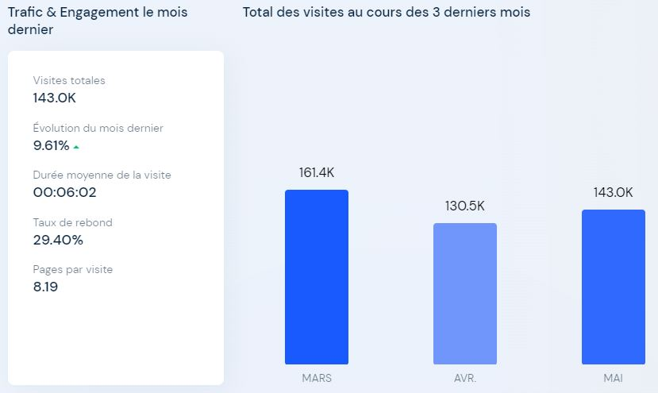
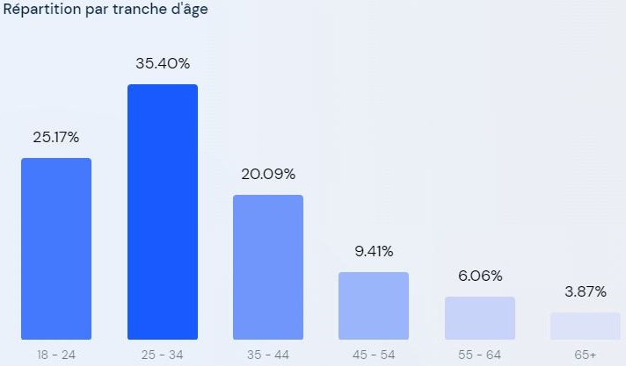
1. Présentation
Historique
Moins de 5 ans en Tunisie.
En chiffre
~150K visites/Mois
< 35 ans
Notes:
AY
destinée au fan des activités sportives avec des prix très compétitifs
Décathlon est installer en Tunisie novembre 2017
Bien qu'il ait moins de 5 ans En Tunisie il a pris sa place dans le marché très rapidement
on parle sur une moyenne du 150k de visites mensuelles du site
plus de de la moitié de ces visiteurs appartient à une tranche d'âge inférieur à 35 ans
C’est la catégorie de client qui est à l’aise avec l'utilisation du web
Et maintenant pour entamer le lancement de la campagne de test, je cède la parole à mon collègue Aziz

Slide 5




2. Lancement de la campagne de test
Analyse de Test
Choix des outils
Campagne & Résultats de test
Stratégie de Test

Slide 6





Stratégie de Test
01 - Approche
Vérifier & améliorer l’experience utilisateur
04 – Critères d’entrée & de sortie
02 – Méthodologie Agile
Le type de test à exécuter et son scénario d'exécution.
Les données de tests qui doivent être utilisées.
Le résultat attendu.
Planification & Répartition des taches par l’outil Trello
Stratégie de test
03 – Périmetre d’intervention
05 – Critères d’acceptance
L’activité vise à tester les fonctionnalités estimés comme majeurs
95% des cas de test doivent etre valides par rapport la totalité des cas de tests

Slide 7

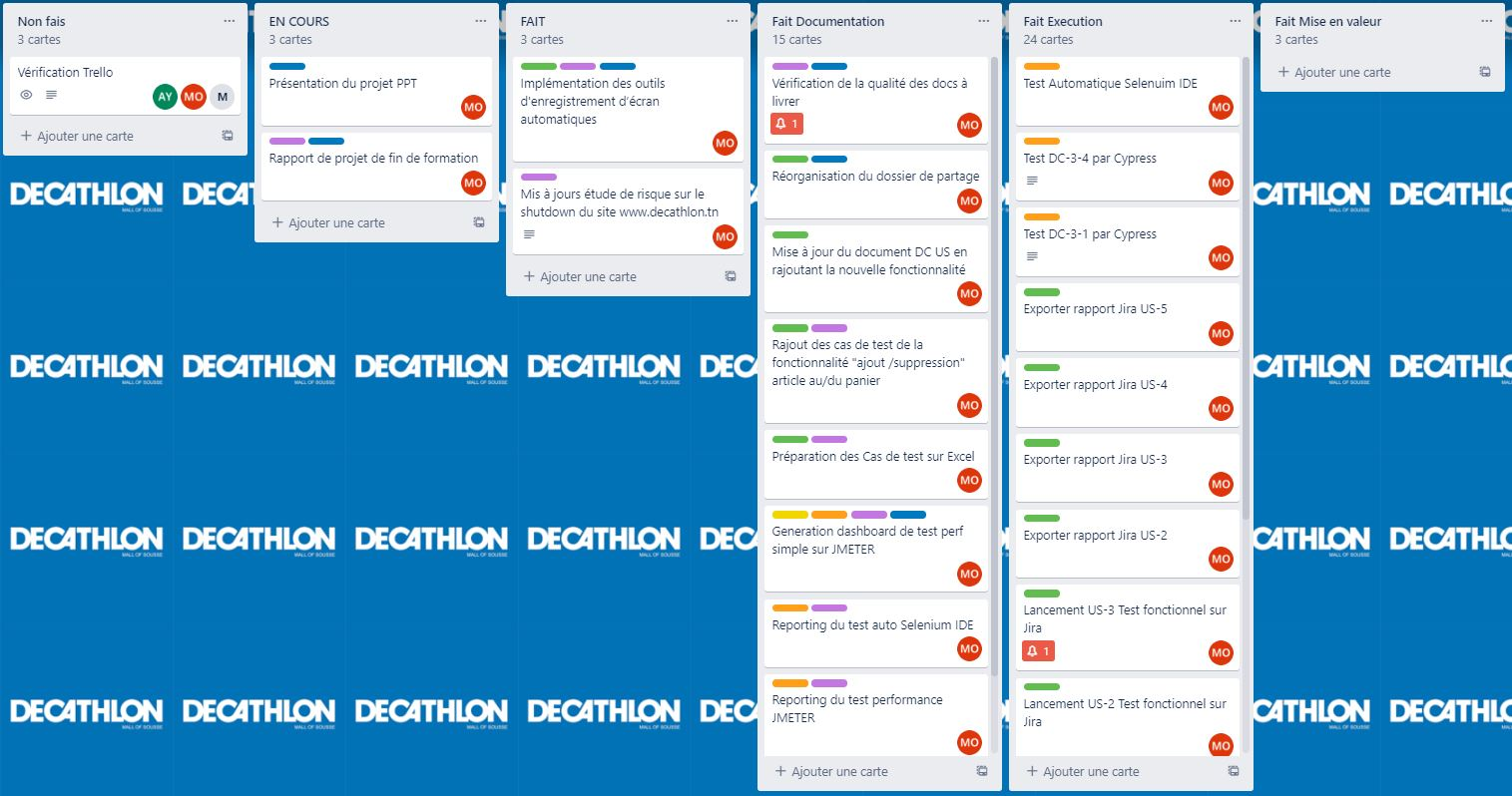
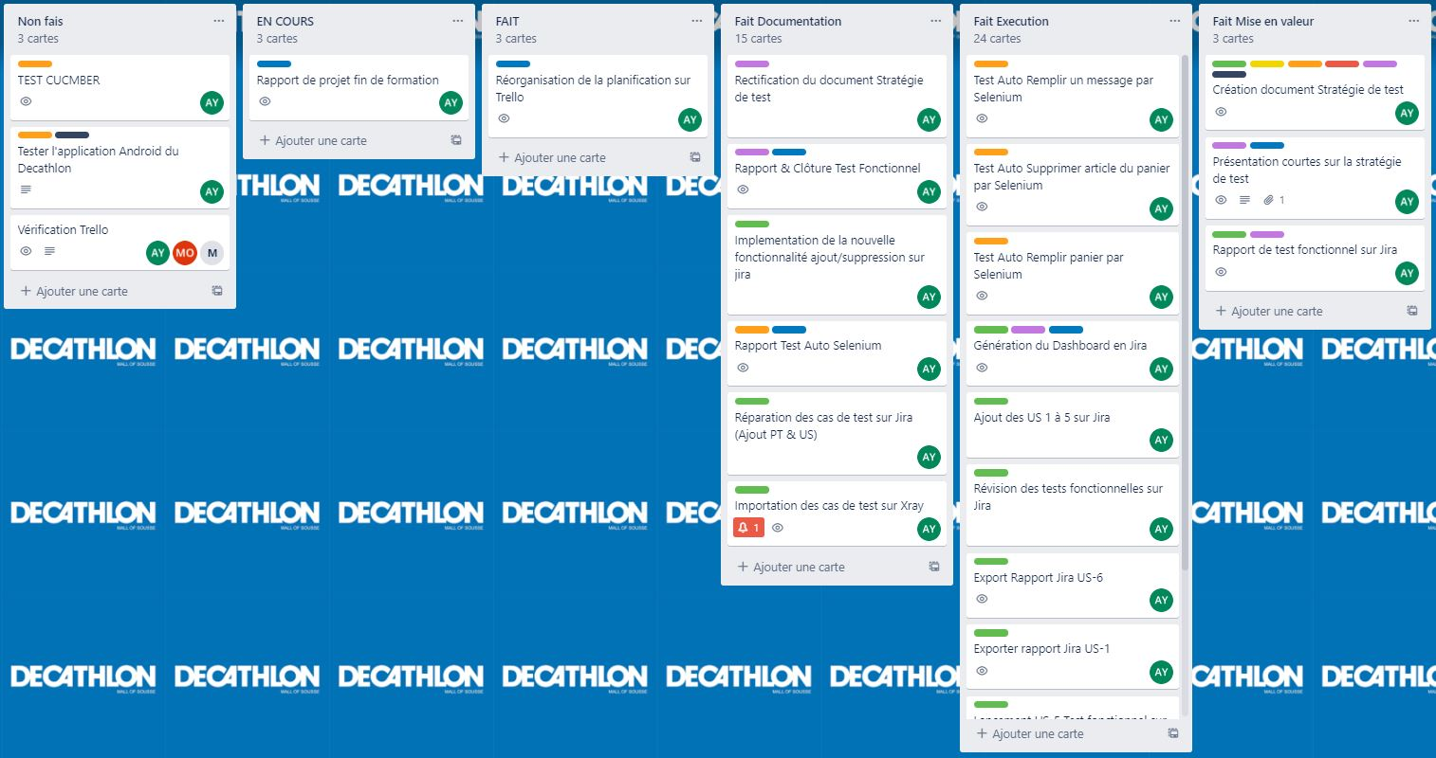
Méthodologie Agile
Tâches réalisées par Aziz
Tâches réalisées par Ayoub

Slide 8

Analyse de Test
Choix des fonctionnalités
Création d’un compte
Recherche d’un produit
Connexion
& Déconnexion
Passage d’une commande
Modifier les informations personnelles
Remplissage et suppression d’article du panier
Notes:
AZ

Slide 9






Analyse de Test
Effectuer une recherche
3
4
Modifier infos personelles
En tant qu'utilisateur, je souhaite pouvoir modifier mes informations personnelles afin de mettre à jour mon profil.
En tant qu'utilisateur, je souhaite effectuer une recherche sur decathlon.tn afin de trouver l'article de mon choix.
2
5
Se connecter au compte
Passer une commande
En tant qu' utilisateur, je souhaite me connecter à mon compte afin de pouvoir utiliser les différentes fonctionnalités du site.
USER STORIES
En tant qu'utilisateur, je souhaite pouvoir passer une commande afin d’éviter de me déplacer au magasin.
1
6
Créer un compte
En tant qu'utilisateur, je souhaite créer un compte afin de bénéficier des différentes fonctionnalités du site.
Ajouter/Suprimer du panier
En tant que qu'utilisateur , je souhaite ajouter un produit dans mon panier ou le supprimer afin de pouvoir l'acheter ou changer d'avis .
Notes:
AZ

Slide 10







Choix des outils
Test Manuel
Test Automatique
Test de performance

Slide 11

Campagne & Résultats de test
Campagne de Test Manuel par Xray
CONCEPTION
IMPLEMENTATION
EXECUTION
Cas de Test en Excel
Cas de Test sur Xray
Lancement
Rédaction des scénarios à test pour chaque User Story
Définition de la priorité de chaque US
Implémentation des cas de test sur Xray Jira
Execution manel des cas de test à de l’outil Xray Jira
Génération du Rapport et de Dashboard
Notes:
AZ : Commençant par le lancement de notre campagne, donc pour les test manuel il on été conçue puis implémenter ensuite exécuter pour aboutir au résultats suivant :

Slide 12
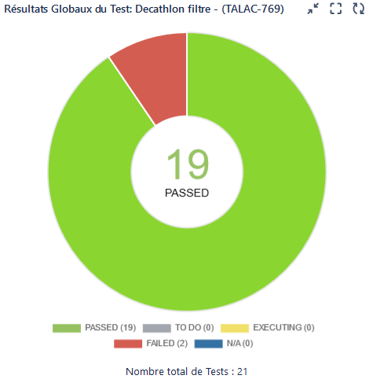
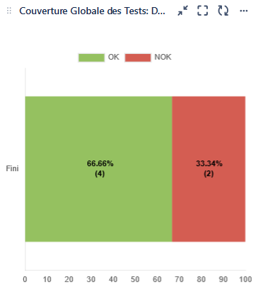
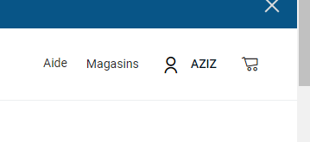
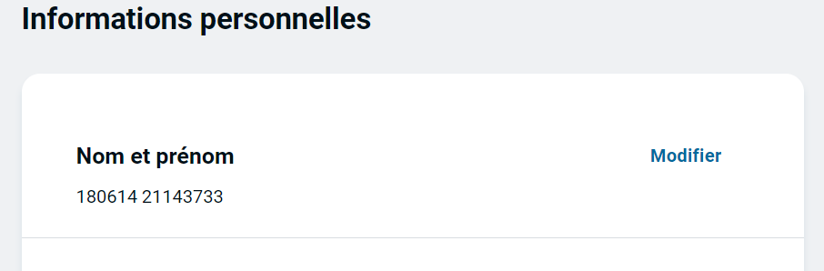
Campagne & Résultats de test
Résultats de Test Manuel par Xray
Couverture
Notes:
AZ : Une couverture de 66.66% pour les test passé avec succès devant une couverture de 33.34% pour les test passé avec échecs.
Sur 21 cas de test , 19 avec un statu passer devant 2 avec un statu failed, deux anomalie constaté : le non changement du nom utilisateur après déconnexion du compte et la possibilité de modifier le nom utilisateurs en chiffre
Dans ce sens nous suggérons l'ajout d'une condition sur le bloc de saisie du nom et prénom qui est le nom utilisateur doit accepter que des lettres.

Slide 13

Campagne & Résultats de test
Campagne de Test Auto sur SELENIUM
CONCEPTION
IMPLEMENTATION
EXECUTION
Choix des scenarios
Rédaction du code
Lancement
Choix et redaction des scénarios à automatisé
Passer une commande
Remplir une message
Convertir les deux scenarios en code éxécutable sur eclipse IDE
Execution de test automatique
Génération du Rapport de couverture
Notes:
Passons au test automatique par selenium , la même démarche que pour les manuels , conception , implémentation et finalement exécution qui nous donne les résultats suivant :

Slide 14
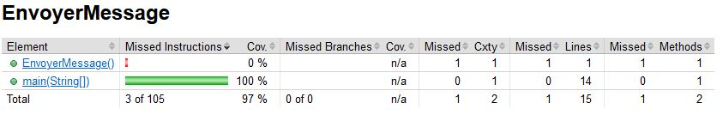
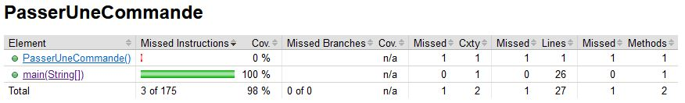

Campagne & Résultats de test
Résultat de Test Auto sur SELENIUM
Couverture du code à 100%
Résultats
Cohérence avec Test Manuel
La couverture totale indique la sureté des résultats trouvés
L’éxécution automatique des deux scénarios donne des résultats compatibles aux ceux trouvés en Test manuel
Notes:
Une couverture de code à 100% et une cohérence avec les test manuel déjà exécuté

Slide 15

Campagne & Résultats de test
Campagne de Test Auto sur SELENIUM IDE
CONCEPTION
IMPLEMENTATION
EXECUTION
Choix des scenarios
Enregistrement du scenario
Execution de Test Auto
Choix des scénarios de US-2 à tester
Login avec informations Valide
Login avec mail invalide
Login avec mot de passe Invalide
Enregistrement du comportement lié au scénario
Exécution des scénarios
Génération du Rapport de test
Notes:
On reste dans la même logique avec selenium IDE et on obtient les résultats suivant :

Slide 16
Campagne & Résultats de test
Résultat de Test Auto sur SELENIUM IDE
60% des cas de test de l’US-2 sont automatisés
Les scénarios automatiques ont été exécutés avec 100% de réussite.
Notes:
Pour une US connexion/déconnexion , automatisation de 60% des cas de test et réussite à 100% à l'exécution

Slide 17

Campagne & Résultats de test
Campagne de Test Auto sur CYPRESS
CONCEPTION
IMPLEMENTATION
EXECUTION
Choix des scenarios
Préparation du Cypress
Execution de Test Auto
Choix des scénarios de US-2 à tester
Login avec informations Valide
Login avec mail invalide
Login avec mot de passe Invalide
Préparation du Cypress sur Visual Studio Code
Validation du bon fonctionnement du Cypress sur Chrome
Enregistrement du comportement lié au scénario
Exécution des scénarios
Génération du Rapport de test
Notes:
De même pour les test auto avec cypress

Slide 18
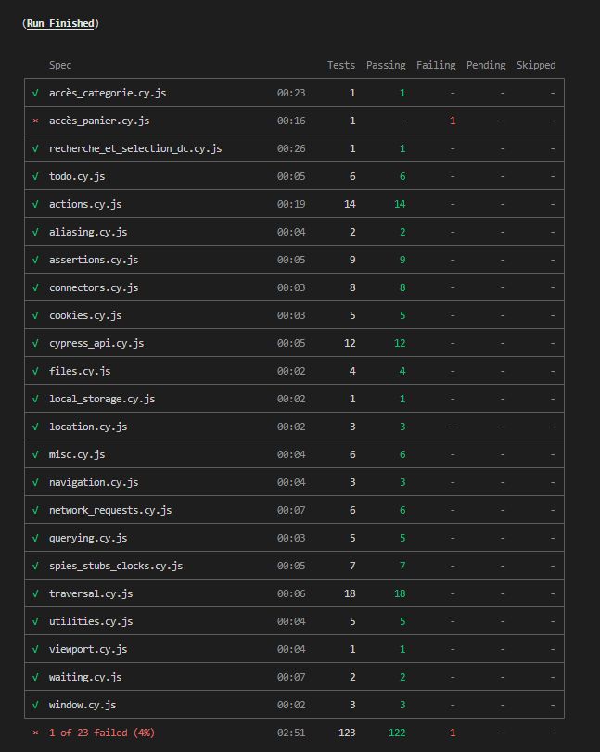
Campagne & Résultats de test
Résultats de Test Auto sur CYPRESS
70% des cas de test automatisé ont été exécuté avec succès.
Cas de test « Accès au panier » a été exécuté avec défaut
Notes:
70% des cas de test exécuté avec succès devant un échec de 30%

Slide 19

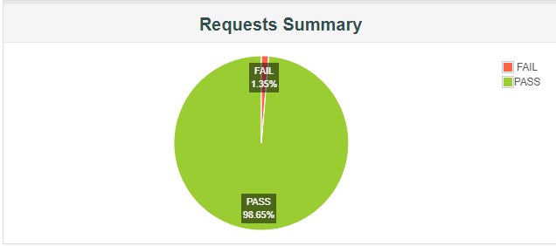
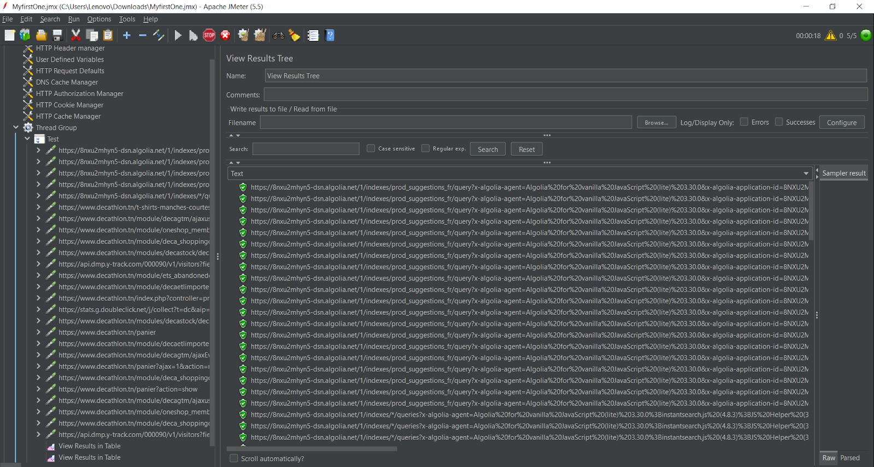
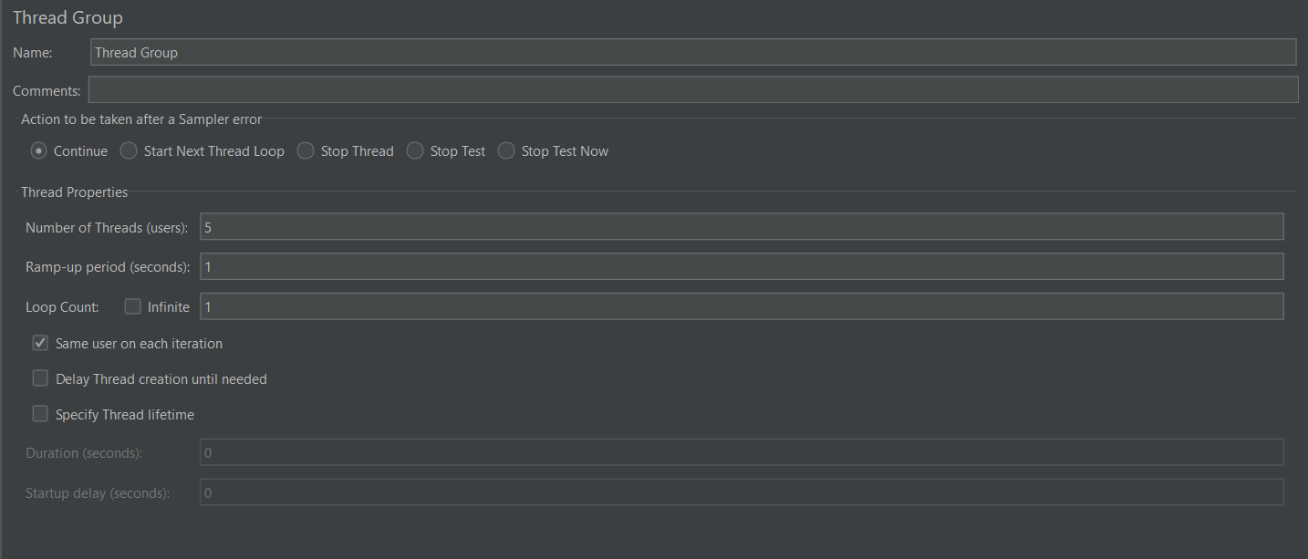
Campagne & Résultats de test
Campagne de Test de performance sur JMETER
CONCEPTION
IMPLEMENTATION
EXECUTION
Choix du scénarios
Implémentation des paramètres
Execution de Test Auto
Accès à decathlon.tn
Recherche sur un polo
Ajout d'article au panier
Nombre d’utilisateurs : 5
Fréquence : 1 seconde
Durée : 60 secondes
98,65% comme taux de réussite
Pourcentage d’échec de 1,35%
Notes:
Pour le test d performance nous avons choisi un scénario simple à exécuter :
Taux de succès de 98.65% de reussite et un pourcentage d'échec de 1.35%

Slide 20


3. Clôture & Synthèse
Clôture
Synthèse Globale
Notes:
Et maintenant on passe à la clôture notre campagne avec :

Slide 21

Clôture
Type de Test | Contrainte | Solution proposée
Test Manuel sur Xray | Importation des cas de test sur Xray | Changement du format du cahier de recettes en un format implémentable directement sur Xray
 | Un seul projet pour tester de tous les sites | Création d’un filtre par étiquette “Decathlon” afin de distinguer nos tickets
Test Auto Selenium | La fréquence des cliques est rapide, ce qui engendre des problèmes de détection | Enregistrement par capture vidéo de l’exécutions des scénarios de test Préparation d’un fichier avec les codes rédiger avec un rapport à remettre avec les livrables
Test Auto avec Selenium IDE | Impossibilité de générer des rapports de test après exécution d’où l’indisponibilité de l'extension Test result (selenium IDE) | Enregistrement par capture vidéo de l’exécutions des scénarios de test Préparation d’un fichier avec les codes rédiger avec un rapport à remettre avec les livrables
Test Auto avec Cypress | Shutdown du site decathlon.tn | Lancement des scénarios sur decathlon.fr
 | Manque d’expertise et de temp pour analyser le défaut détecté lors de l'exécution des tests | Interprétation simple des résultats par biais d’un tableau généré par la commande VSC.
Test Auto avec Jmeter | Impossibilité de réaliser un test de performance en injectant un grand nombre d’utilisateur durant une période importante : Risque de blocage de la part du site Durée de génération de rapport trop longue | Réalisation d’un test de performance simple en diminuant le nombre d’utilisateur et le temps.
 | Impossibilité de faire l’analyse des résultats des tests de performance générer dans le Dashboard. | Interprétation Simple des résultats par le biais d’un graphique
Notes:
Ici un tableau descriptif des difficultés que nous avons eu tout au long de notre projet mais que nous avons pu dépasser grâce à une analyse des risque pertinente et des solution proposé

Slide 22
SYNTHÈSE GLOBALE
En dépit du manque de documentation sur le projet (spécification, cahier des charges), nous avons pu réaliser notre campagne en se basant sur notre expérience personnelle de l’utilisation des autres différents sites web.
Durant le projet nous avons essayé d'adopter une approche basée sur l'amélioration de l'expérience utilisateur.
Ce travail présente l’importance du Test pour garantir une bonne expérience d’utilisateur final.
Notes:
Et finalement notre synthèse global vis-à-vis le projet :

Slide 23
MERCI DE VOTRE ATTENTION
juin 2022

